Slide 1

新竹國小113學年度第二學期
班親會各處室簡報
114年2月15日
圖片來源：https://zh.pngtree.com/

Slide 2
幼兒園114學年度招生
114學年度幼兒園大樓新建落成
預計招生幼幼班兩班(約32名)
預計招生3至5歲混齡班四班(約49名)
歡迎家長留意5月報名資訊。

Slide 3
教務處業務報告

Slide 4

教務處
學務處
總務處
輔導室
研究組
臺灣母語日宣導
每週二為學校「臺灣母語日」，平時在家亦請鼓勵孩子們多使用母語與家人、親友溝通。

Slide 5
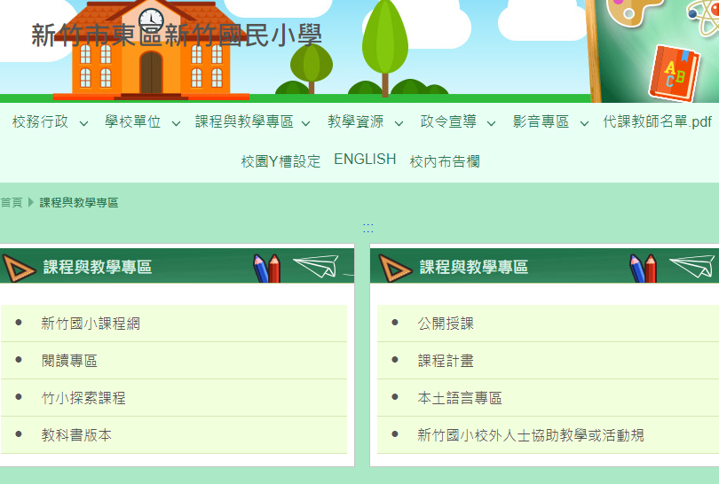
教務處
學務處
總務處
輔導室
歡迎家長上網了解竹小課程
研究組

Slide 6
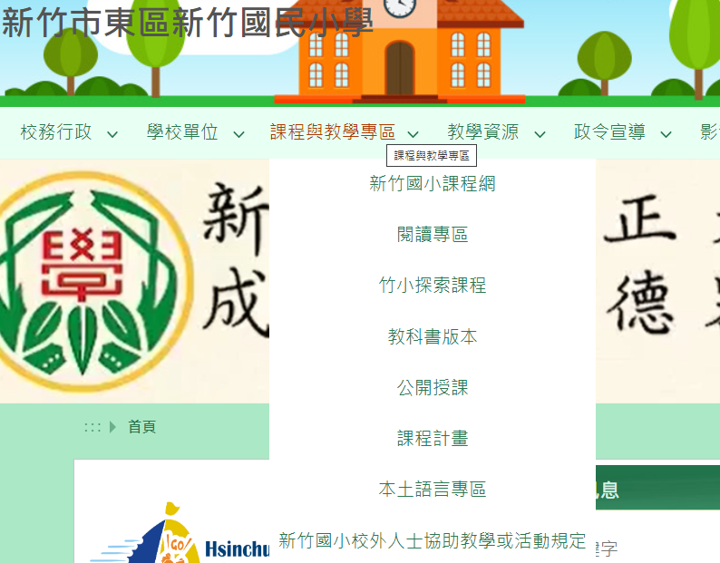
教務處
學務處
總務處
輔導室
研究組
想了解課程計畫、教科書版本?
歡迎自行參閱

Slide 7

教務處
學務處
總務處
輔導室
圖書館

Slide 8
教務處
學務處
總務處
輔導室
圖書館
  本學期招募愛書的家長志工，一起在孩子的閱讀花園耕耘。因為有您，祕密花園會開出更多美麗的花！
  （報名表請洽各班導師，謝謝！）
  本學期活動
月份 | 活動名稱 | 對象
114年2/3月 | SDGs書展及校園解謎活動(~3/21) | 全校師生
 | 圖書長、圖書館大小志工培訓 | 中、高年級、家長志工
114年4/5月 | ［小公民大思辨－讓我們從閱讀出發， 一起學習如何面對困境、解決問題］講座 | 中、高年級師生
 | 423世界閱讀日－親子共讀樂 | 全校師生
114年6月 | 作家作品大觀園 | 全校師生
 | 好書博覽會 | 全校師生

Slide 9
教務處
學務處
總務處
輔導室
圖書館
  班級閱讀課進館
    班級閱讀課時間(1節1個班)
    進館前後，師生請以肥皂洗手，或用酒精進行手部消毒。
    閱覽後不想借出的書本，依書插放置位置放回書架。 。
  消毒事項
  書籍消毒：還書當天，以紫外線消毒箱消毒，再行上架。
  志工家長入館服務
    志工家長進校門時需向警衛出示識別證，請儘量配戴個人口罩到校輪值，進館前利用瓶裝消毒酒精進行手部消毒。

Slide 10
教務處
學務處
總務處
輔導室
課務組
  113學年度第二學期定期評量時間
六年級:
114年4月16、17日(三、四)
114年6月5、6日(四、五)畢業考
一至五年級:
114年4月16、17日(三、四)
114年6月23、24日(一、二)

Slide 11
教務處
學務處
總務處
輔導室
註冊組
成績評量準則
  ｢國民小學及國民中學學生成績評量準則｣第9條規定。
  不得公開呈現班級與學校排名。

Slide 12
教務處
學務處
總務處
輔導室
註冊組
每次定期學期評量成績比例計算
  定期評量佔40%
  平時評量佔60%(其中紙筆測驗不得高於該次平時成績的40%)

Slide 13
教務處
學務處
總務處
輔導室
註冊組
評量五等第與分數的轉換
  優等：九十分以上。
  甲等：八十分以上未滿九十分。
  乙等：七十分以上未滿八十分。
  丙等：六十分以上未滿七十分。
  丁等：未滿六十分。

Slide 14
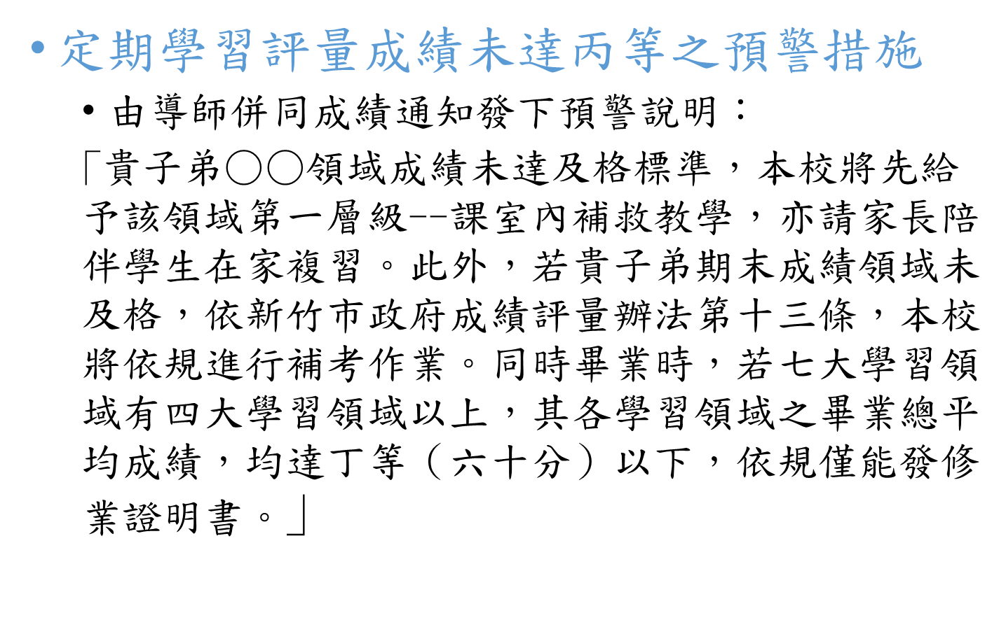
教務處
學務處
總務處
輔導室
註冊組

Slide 15
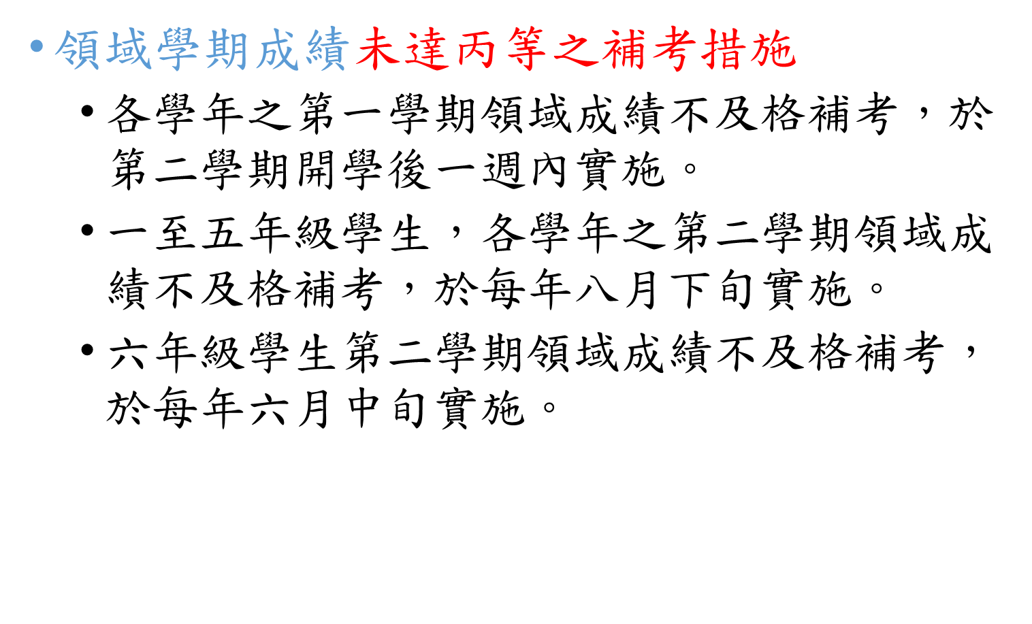
教務處
學務處
總務處
輔導室
註冊組

Slide 16
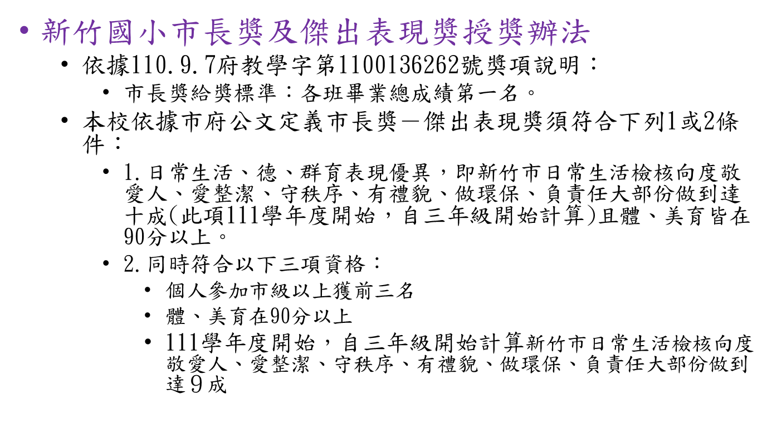
教務處
學務處
總務處
輔導室
註冊組

Slide 17
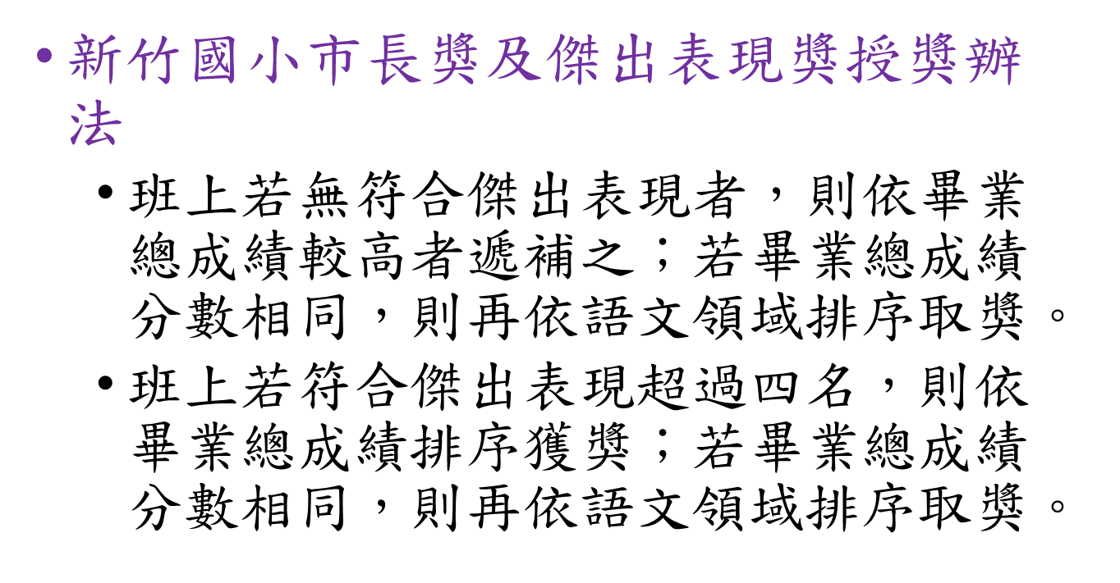
教務處
學務處
總務處
輔導室
註冊組

Slide 18
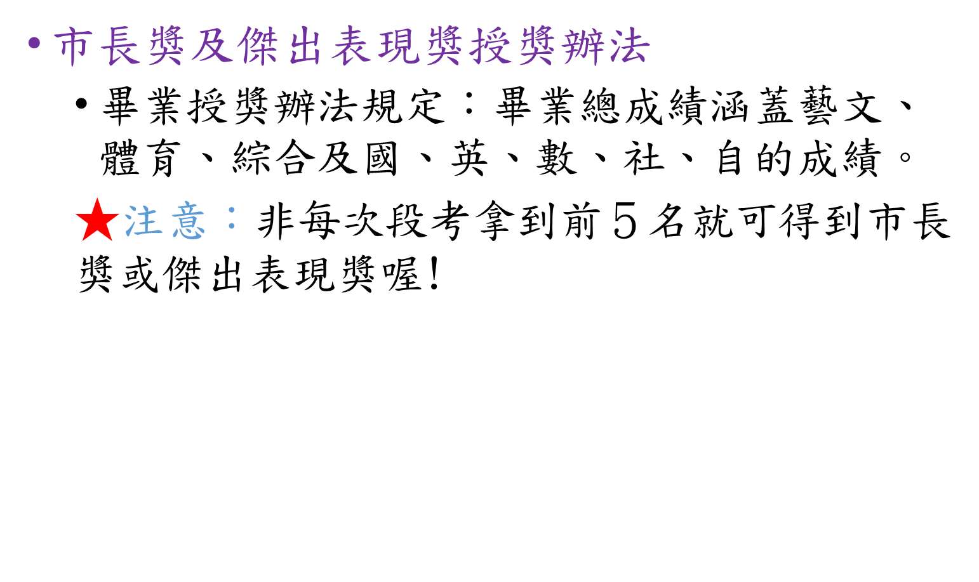
教務處
學務處
總務處
輔導室
註冊組

Slide 19

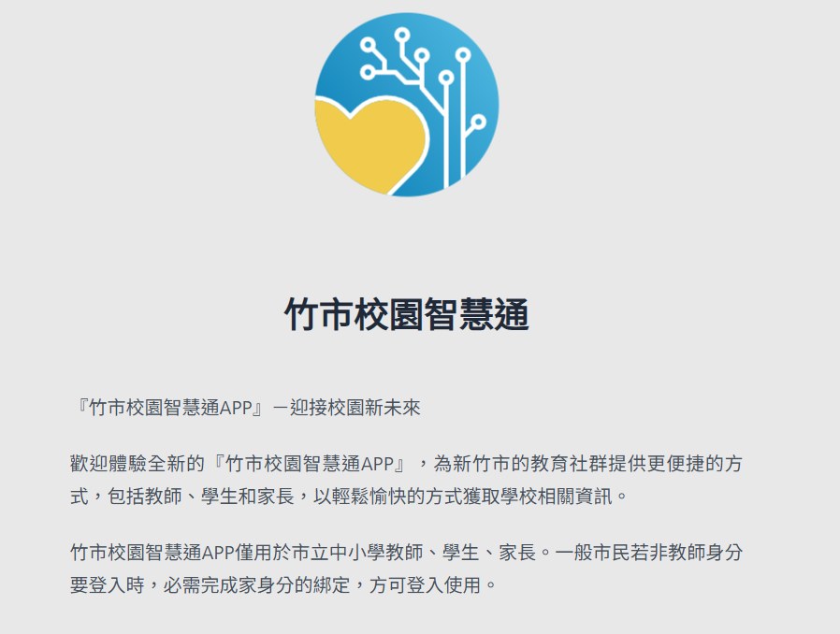
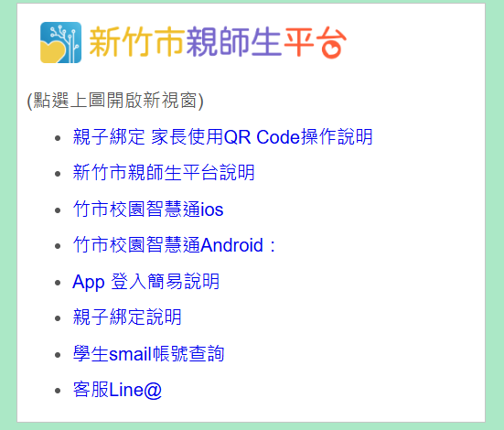
教務處
學務處
總務處
輔導室
資訊組
綁定方式請看校網
本校使用「QR Code」綁訂方式喔！

Slide 20

教務處
學務處
總務處
輔導室
資訊組

Slide 21

教務處
學務處
總務處
輔導室
資訊組

Slide 22
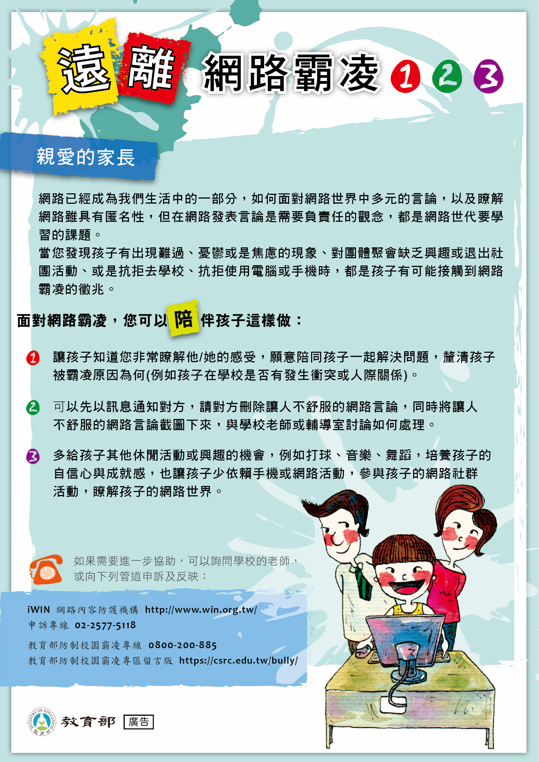
教務處
學務處
總務處
輔導室
資訊組

Slide 23
學務處業務報告

Slide 24
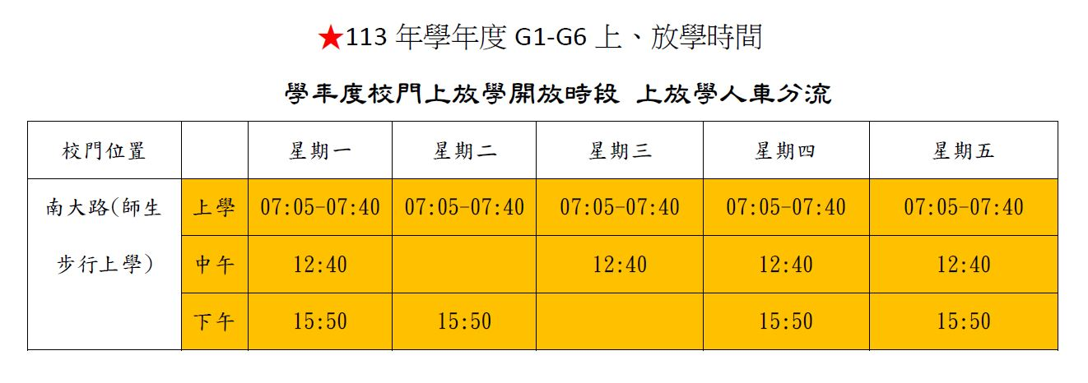
教務處
學務處
總務處
輔導室
生教組
★113年學年度G1-G6上學時間、放學時間

Slide 25
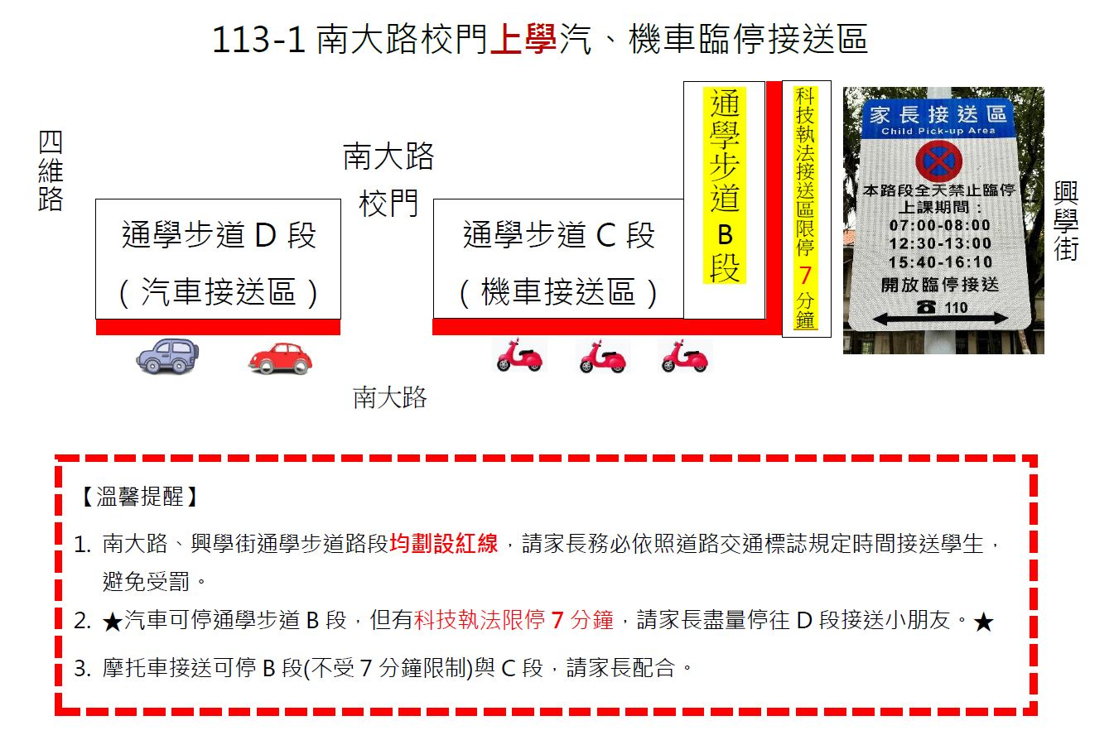
教務處
學務處
總務處
輔導室
生教組
113-2

Slide 26
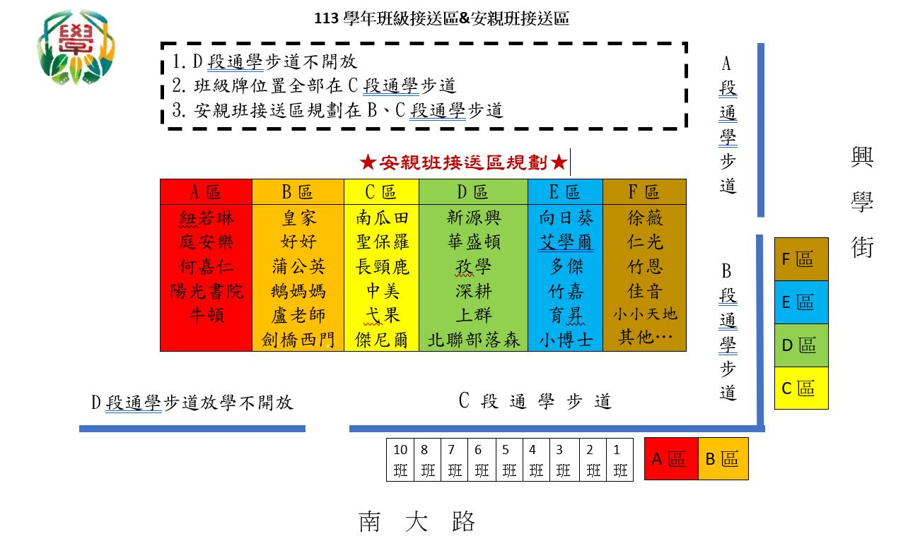
教務處
學務處
總務處
輔導室
生教組

Slide 27
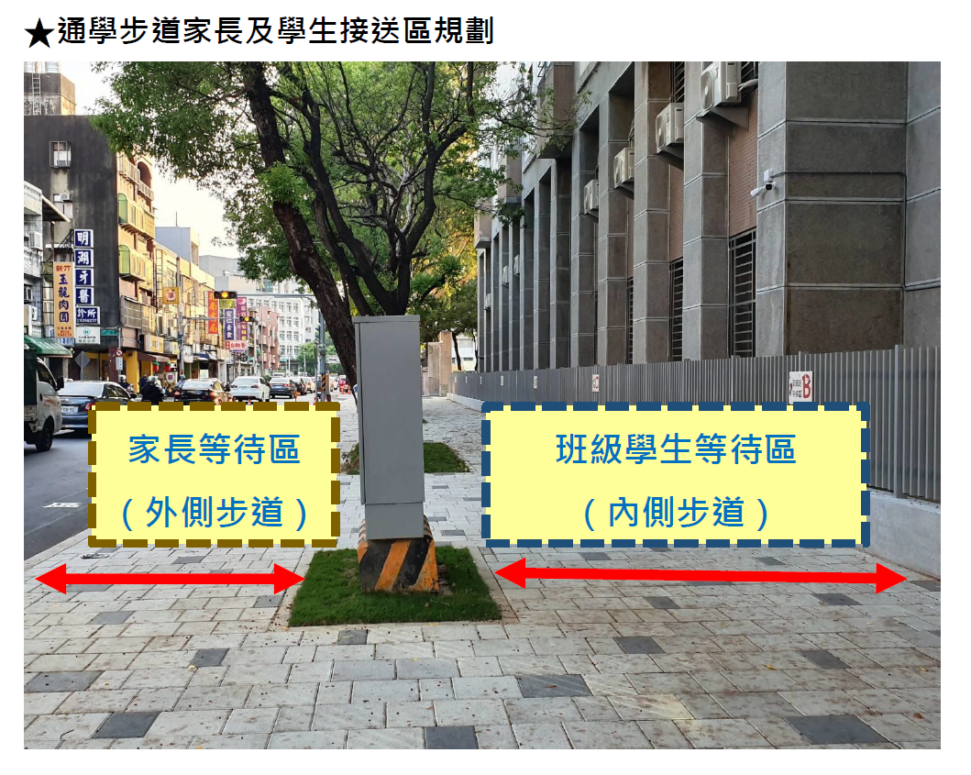
教務處
學務處
總務處
輔導室
生教組

Slide 28
教務處
學務處
總務處
輔導室
生教組
學生在校行動載具使用規範
  行動載具：泛指手機、可攜式電腦、平板電腦、穿戴式裝置等3C相關具有無線通訊功能
    學生攜帶行動載具至學校，進校門後請關機並自行保管，待放學後才可開機。
    如遇到必要使用時，請徵求老師同意後，才可以開機使用並在教室內或老師指定區域使用，使用完畢請立刻關機。
    學生若未遵守校內使用行動載具規範，將由導師或學務處進行保管動作，並通知家長領回。
  ~以上注意事項懇請家長共同配合~

Slide 29
教務處
學務處
總務處
輔導室
生教組
生教組-學生非放學時間離校流程
  病假:家長先知會警衛，由警衛打電話聯絡保健室確認是否有學生須回家。確認無誤，由護理師陪同學生至南大門確認是自己的家長並請家長於外出假條家長欄處簽名，交給警衛確認後才可放行，以確保學童安全。
  事假:家長先知會警衛，由警衛打電話聯絡班導師確認無誤，請學生攜帶外出假條至警衛室確認是自己的家長並請家長於外出假條家長欄處簽名，警衛確認後才可放行，以確保學童安全。
  家長若要送東西給學生，請將物品放置警衛室，由警衛通知該生班導師，請導師通知學生下課時至警衛室領取

Slide 30
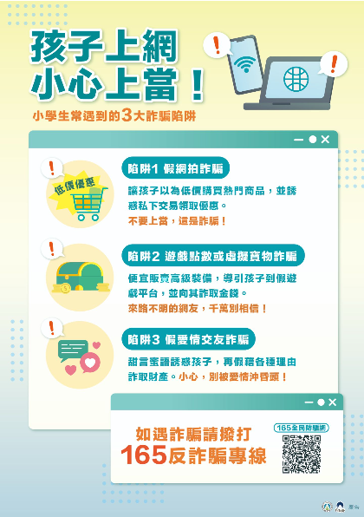
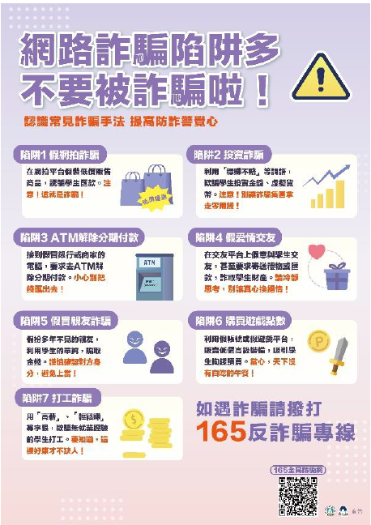
教務處
學務處
總務處
輔導室
生教組

Slide 31
教務處
學務處
總務處
輔導室
生教組
友善校園宣導重點
拒絕兒少性剝削
不拍、不傳、
不留，要求助

Slide 32
教務處
學務處
總務處
輔導室
健康中心
緊急傷病處理流程可於學校官網查詢。https://www.hsps.hc.edu.tw/nss/s/main/p/HealthCenter
如出現發燒、痠痛、疲倦等症狀，請務必請假在家休息，切勿吃完退燒藥後又到學校上課。傳染性疾病之病假不列入出缺勤紀錄。
在校耳溫超過38.0°C，健康中心會通知家長，請您務必及時帶孩子前往就醫，並回報醫師診斷結果。

Slide 33
教務處
學務處
總務處
輔導室
健康中心
有發燒或咳嗽症狀時應戴口罩；手部接觸到呼吸道分泌物之後要洗手；咳嗽時用衛生紙、手帕或衣袖遮住口鼻。
洗手時，使用肥皂(洗手乳)和清水洗手至少40秒，確實做到“內、外、夾、弓、大、立、腕”等七步驟，並將手擦乾(請學生自備手帕)。

Slide 34
教務處
學務處
總務處
輔導室
健康中心
防疫宣導
  請依各疾病請假規定或建議日數在家休息
    A或B型流感─自診斷日起須居家休養滿5日，服完克流感(Tamiflu®)或瑞樂沙(〖𝐑𝐞𝐥𝐞𝐧𝐳𝐚〗^𝐓𝐌) ，若持續發燒請直到退燒後始得上學。
    腸病毒─自診斷日算起,法定居家休養滿7日。
    諾羅病毒─建議居家休息至少48小時，沒有嘔吐或腹瀉症狀後再上學。
    水痘─確診日起為第0天，須居家休養至少五日 (請待水泡都結痂掉後再上學)。
  以上疾病，或其他傳染性疾病經醫師診斷後，請務必向學校進行通報。

Slide 35
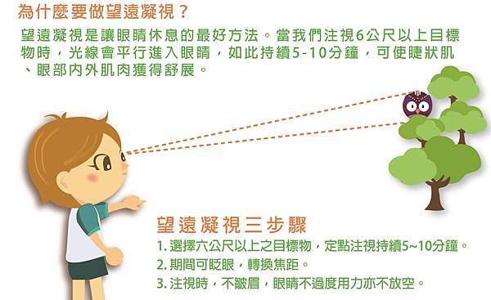
教務處
學務處
總務處
輔導室
健康中心
視力保健
保持正確坐姿，維持35~45公分
用眼30分鐘，休息10分鐘
每日戶外活動120分鐘以上
早睡早起充分休息
使用3C產品一日小於1小時
每年定期1~2次檢查視力

Slide 36
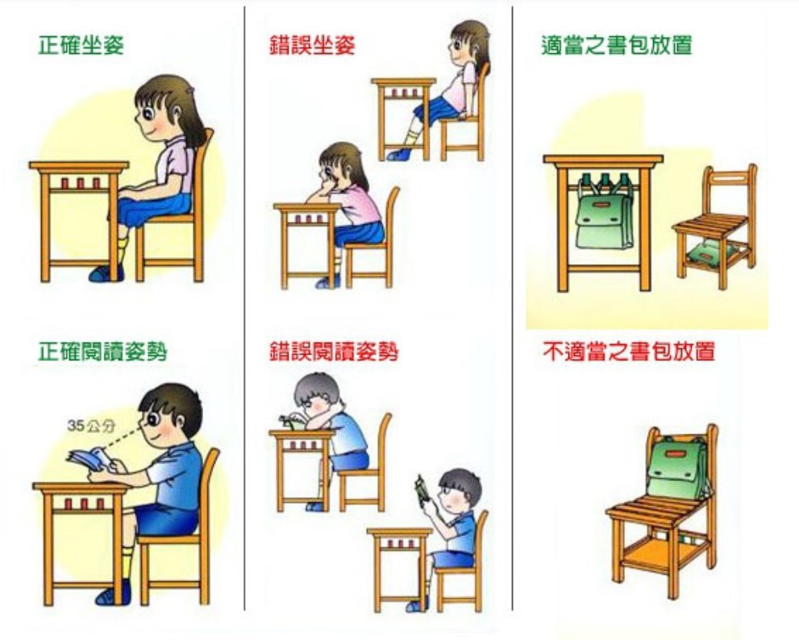
教務處
學務處
總務處
輔導室
健康中心
視力保健

Slide 37
教務處
學務處
總務處
輔導室
健康中心
口腔衛生
1.使用>1000PPM牙膏潔牙，國小學生每週一次含氟漱口水含漱措施
2.在校零含糖、零甜食(喝白開水、餐與餐之間不吃零食)
3.指導貝氏刷牙法，高年級以上學生使用牙線潔牙，落實在校餐後潔牙
4.請定期更換小孩牙刷

Slide 38
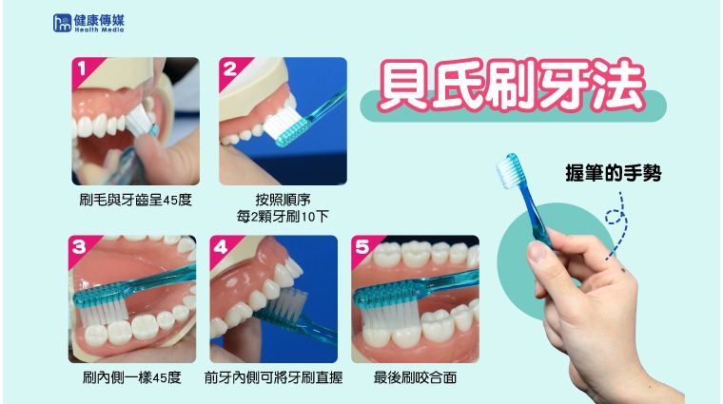
教務處
學務處
總務處
輔導室
健康中心
口腔衛生

Slide 39
健康體位
教務處
學務處
總務處
輔導室
健康中心
學期初健康中心將進行學童身高體重視力檢查，請家長收到視力不良通知單、體位不良通知單，口腔檢查通知單時儘速帶至醫院診治，並將回條繳交回健康中心以利登錄健康資料。
85210健康密碼
•8：天天睡滿八小時
•5：天天都要五蔬果
•2：使用電子用品不超過二小時
•1：每一天要運動三十分以上
•0：零氣泡飲料，多喝「白開水」

Slide 40
教務處
學務處
總務處
輔導室
衛生組
空氣品質監測
  依據「環保署空氣品質監測網」或「環境即時通App」，各班均有張貼空氣品質標示，校園擺放品質空汙旗，家長亦可以透過上述管道，注意空氣狀況，若有氣喘、呼吸道敏感性小朋友要特別留意，並隨時攜帶個人藥品。

Slide 41
教務處
學務處
總務處
輔導室
衛生組
健康促進宣導-無菸拒檳
  校園及周圍人行道全面禁菸，違者處新台幣2,000~10,000元罰鍰。
  吸菸導致肺部免疫力下降，容易感染肺炎，家人暴露於二手菸會增加致癌、罹患冠狀動脈心臟病及死亡之風險，三手菸 (菸熄滅後在環境中殘留的污染物)，會產生更強的新毒物。為了家人的健康，請落實無菸家庭(含電子菸)。
  請多利用戒菸免付費專線0800-636363。

Slide 42
教務處
學務處
總務處
輔導室
衛生組
健康促進宣導-無菸拒檳
  成功大學公衛學者抽驗市面上檳榔，發現農藥不合格竟然高達 87%，還有重金屬和不明添加物。
  衛福部於113.12.18預告《檳榔健康危害防制法》草案，將限制檳榔銷售管道、不得販售給兒少、限定嚼食場域、建立原料檢驗機制等，但原住民族基於傳統文化而有使用檳榔則不受此限制。

Slide 43
教務處
學務處
總務處
輔導室
衛生組
健康促進宣導-健保用藥
  落實分級醫療，
  →有病先到診所看
  →住院手術或急重診才到大醫院
  遵醫囑服藥
  不過量使用止痛藥、
  使用藥品前看清藥袋、
  尊重及感謝醫護人員。

Slide 44
教務處
學務處
總務處
輔導室
體育組
課間活動
  為讓孩子有足夠的身體活動進行每天課間活動，實施內容如下：(請斟酌個人狀況完成。)
 | 星期一 | 星期二 | 星期三 | 星期四 | 星期五
低年級 | 跳繩50下 | 跑走2圈 | X | 跳繩50下 | 健康操 (大會操)
三年級 | 跳繩80下 | 跑走2圈 |  | 跑走2圈 | 健康操 (大會操)
四~六年級 | 跑走(至少2圈) |  |  | 跑走(2圈) | 健康操 (大會操)

Slide 45
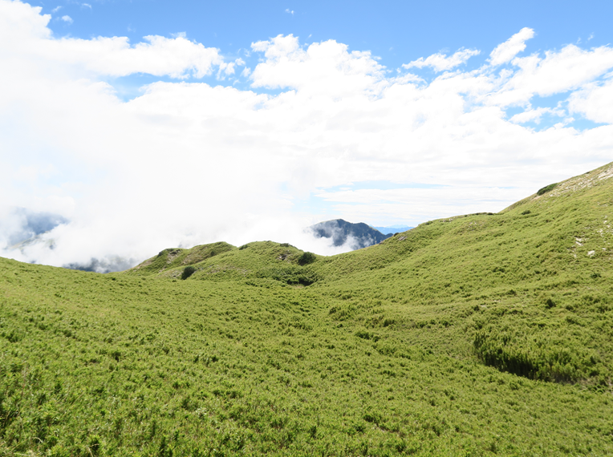
教務處
學務處
總務處
輔導室
活動組
戶外教育
一年級：6/30 （二）
二年級：5/12 （二）
三年級：6/15 （一）
四年級：5/21 （四）
五年級：5/11 （一）
畢旅預計延至五、六月份舉辦
一年級：2/18 （二）
二年級：6/03 （二）
三年級：4/01 （二）
四年級：3/18 （二）
五年級：2/21 （五）
六年級：4/24-4/25(四、五)

Slide 46
教務處
學務處
總務處
輔導室
活動組
法治教育
小市長選舉
選舉人：4、5年級
投票時間：3月07日
投票地點：學校禮堂
民主、法律
民
主
法治
尊重
選賢與能 自由法治 學會民主的精神
民主法治是生活的一部分……

Slide 47
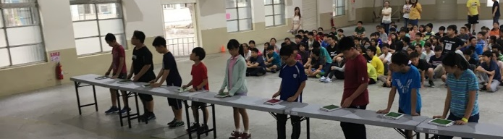
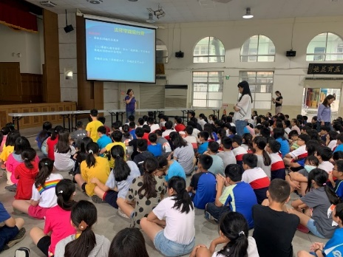
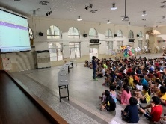
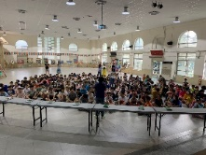
學務處
學務處
輔導室
教務處
輔導室
教務處
總務處
總務處
活動組
法律擂台賽
法治教育
對象：6年級
時間：3/12
早上：8：05 ~ 8：40
地點：禮堂
落實
民主
法治精神
崇法
務實
法治
教育
落實崇法知法
法治生活……

Slide 48
教務處
學務處
總務處
輔導室
活動組
探索課程
馬胎古道
春季課程
走一趟
屬於
人文與自然…
開放：4、5、6年級
時間：4月
地點：內灣馬胎古道
四月

Slide 49

教務處
學務處
總務處
輔導室
活動組
探索課程
東北角山海行
夏季課程
開放：4、5、6年級
時間：7月
地點：福隆龍門營區、
草嶺古道
培養團體合作
堅持到底永不放棄
自我的突破
建立孩子的素養
7月

Slide 50
總務處業務報告

Slide 51
教務處
學務處
總務處
輔導室
本校因幼兒園大樓新建工程及百齡樓修復工程為安全考量，不開放民眾進入校園運動。
訪客進入校園須登記換證後才能進入校園。
校園門禁開放配合市府及中央進行滾動式調整。

Slide 52
教務處
學務處
總務處
輔導室
校園重要工程進度
項目 | 預定期程
市定古蹟新竹國小百齡樓修復工程 | 1.113年9月12日動工典禮 2.114年月進行工程招標作業
幼兒園園舍暨市民活動中心新建工程 | 1.主體工程預計114年3月底驗收點交學校 2.設備經費預計於114年4月起進行 3.預計114年7月陸續搬遷至新校舍
楓香樓走廊天花板油漆防水工程 | 1.補助經費110萬元 2.114年2月底前完工
數位電話整合系統汰舊換新 | 1.補助經費94萬5千元 2.預計114年2月底前完工

Slide 53
教務處
學務處
總務處
輔導室
總務處與您一起為提供更好的學習環境努力!!!
  新竹國小是百年老校，校園的百齡樓與禮堂建築保有歷史文化意涵，校貌也是多年守護的成果。在古蹟的校園中學習是竹小學子的幸福與驕傲。
  校園環境的維護，除了總務處盡心，更需要孩子與家長們一起幫忙，珍惜愛護校園需要你我一起努力!

Slide 54
輔導處業務報告

Slide 55
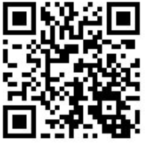
教務處
學務處
總務處
輔導室
歡迎加入輔導室臉書粉絲團，輔導室辦理之相關活動將於粉絲團公告！
https://www.facebook.com/hspslovehope

Slide 56
教務處
學務處
總務處
輔導室
輔導組
輔導組-本學期學習扶助課程
  教育部針對學業低成就學生辦理「學習扶助方案」（課後輔導），課程全程免費，本學期報名於2/14(五)截止。
  如您已報名本課程，課程將於3/3開課。
  如您接獲通知單卻因故無法報名，請家長加強孩子上學年的國、數、英課程內容。本方案將於每年5月重新進行篩選測驗。
  本方案每年12月做成長測驗，以了解孩子們的學習成長趨勢，如有家長有興趣，可與導師聯繫了解測驗結果。

Slide 57
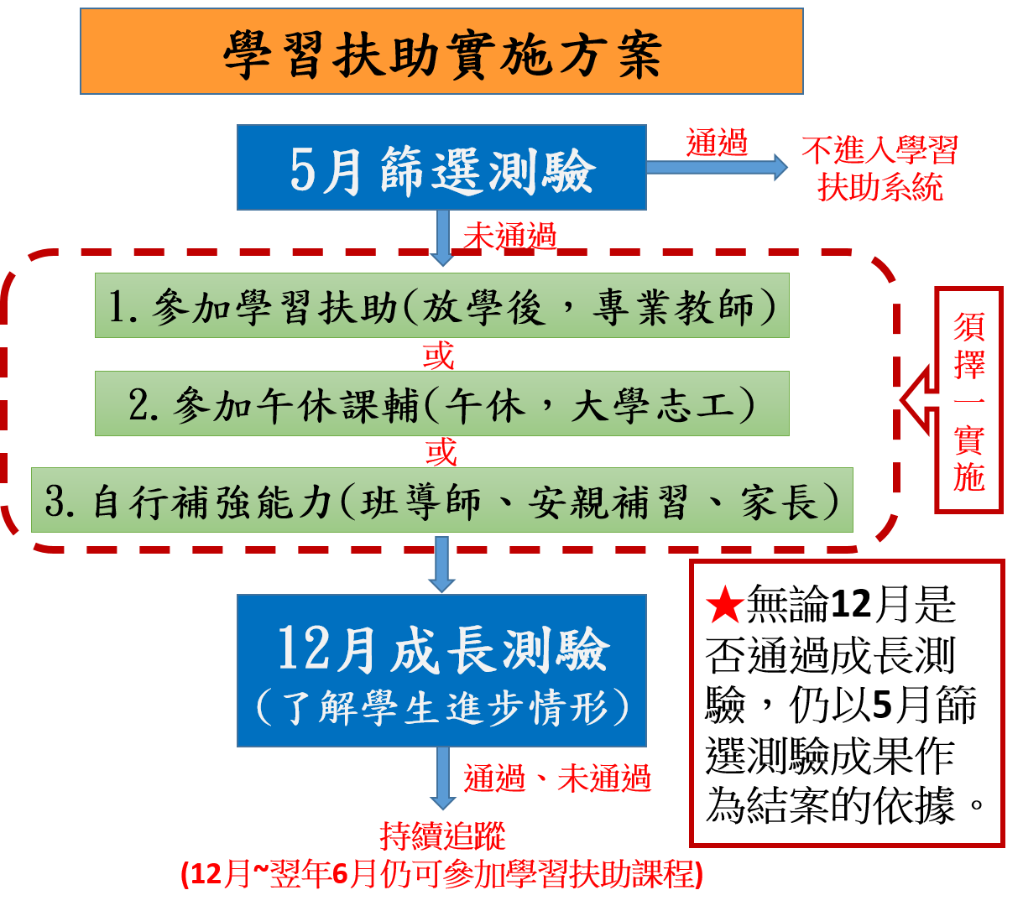
教務處
學務處
總務處
輔導室
輔導組

Slide 58

教務處
學務處
總務處
輔導室
輔導組
輔導組-兒少保護宣導
  近日媒體報導多起兒童遭受傷害或虐待致死案件，為積極保護兒童及少年之安全，如您知悉兒少遭受傷害情事，請撥打電話113協助通報。

Slide 59
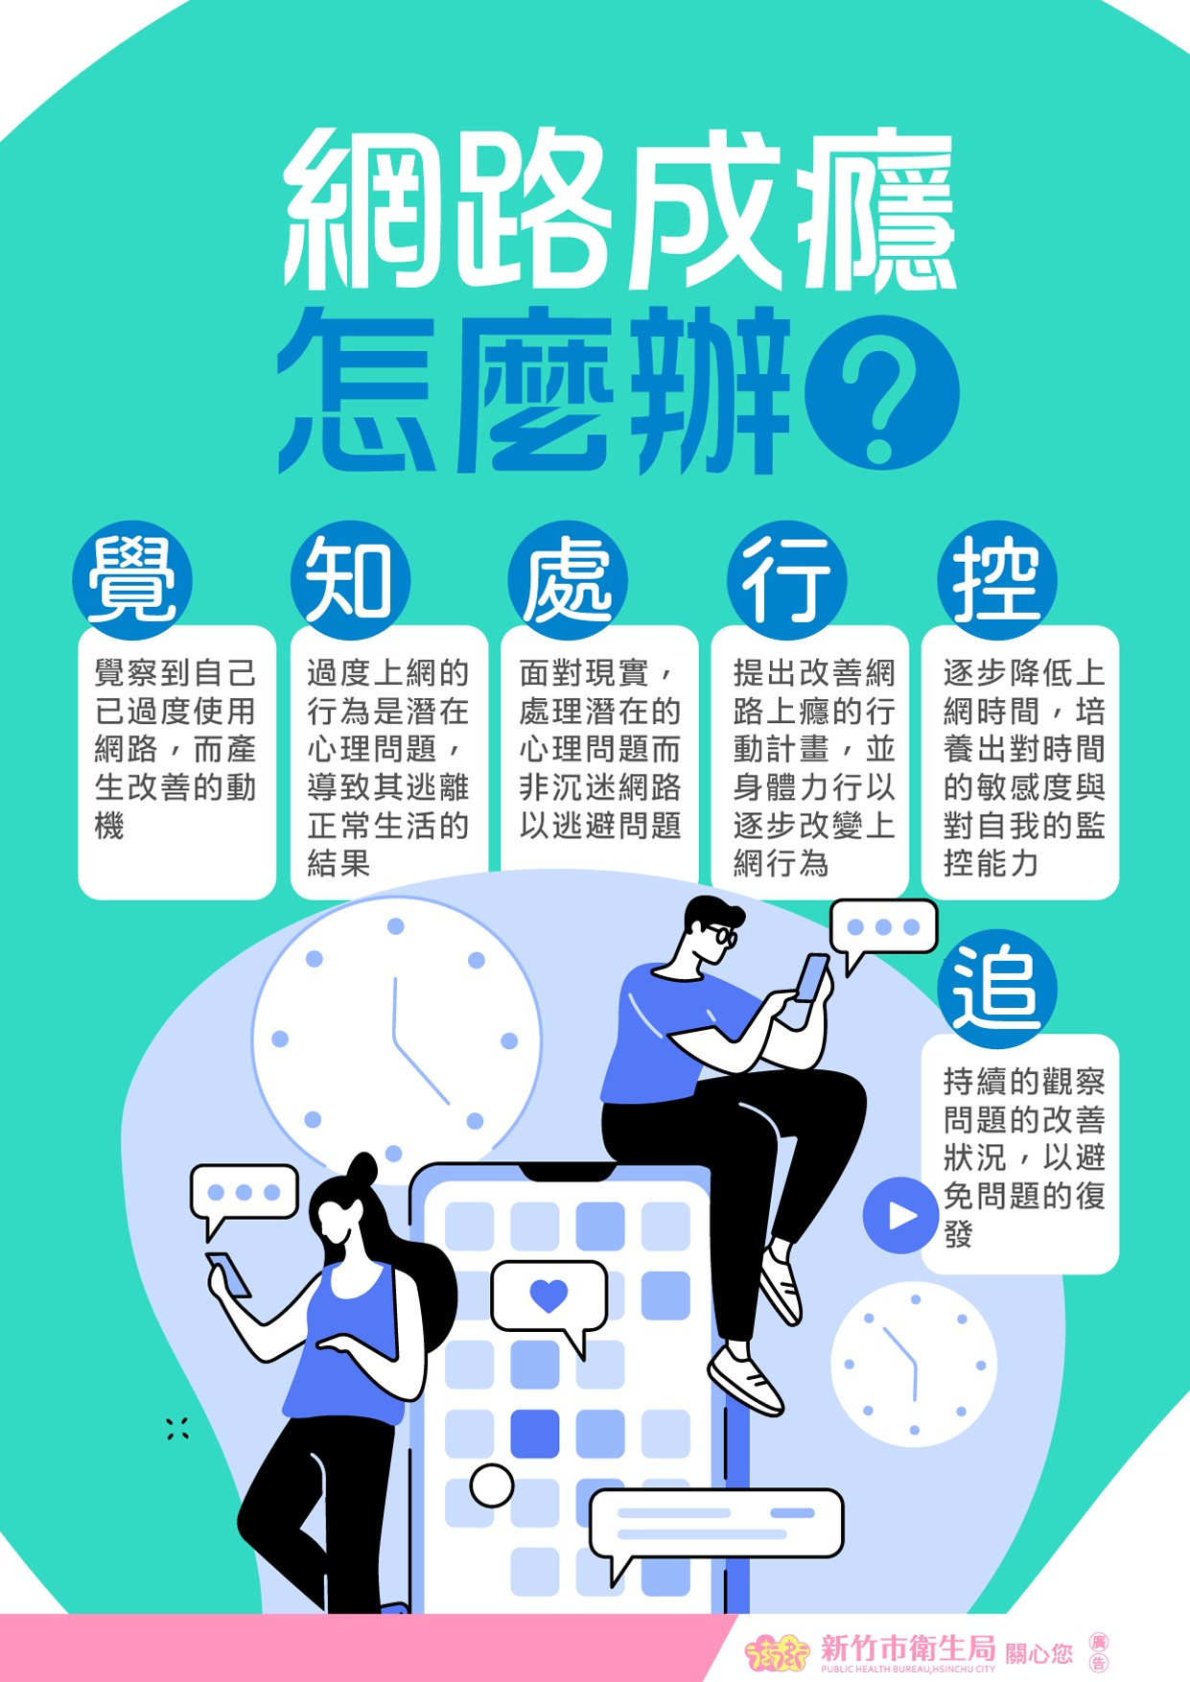
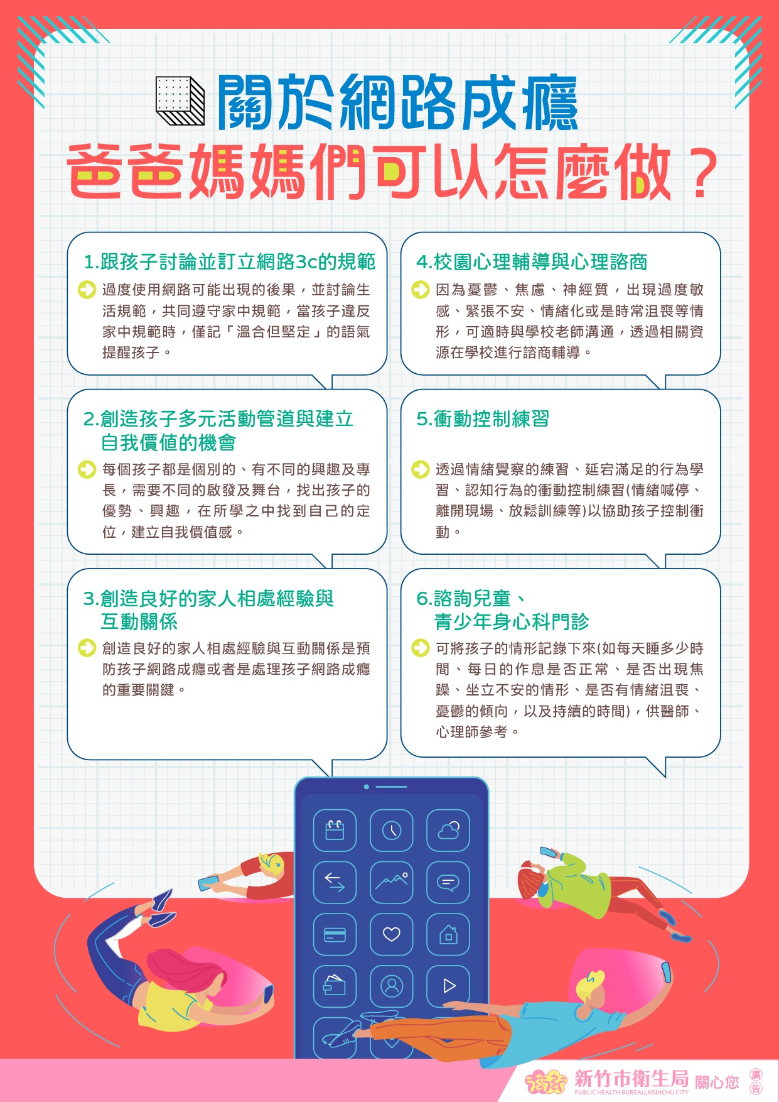
預防網路成癮宣導
教務處
學務處
總務處
輔導室
輔導組

Slide 60
教務處
學務處
總務處
輔導室
輔導組
輔導組-課後照顧班
  照常委外，依合約由育光兒童課後服務中心進行辦理。
  已於上學期末招生完畢。
  本學期共開6班。
  課程及收費問題請詳洽委外單位公務電話：0909-105681簡老師。

Slide 61
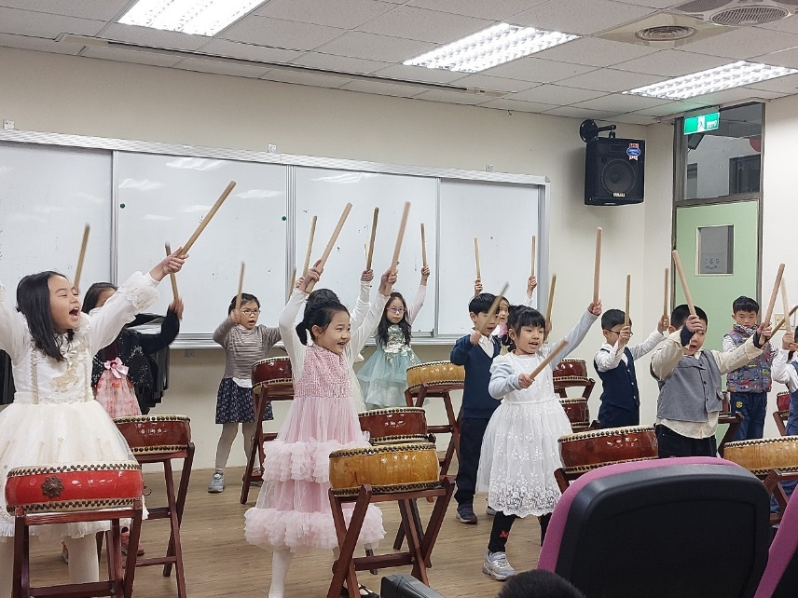
教務處
學務處
總務處
輔導室
特教組
歡迎小一、二學生報名參加音樂小小班。
今年音樂班招生時間在5月報名，5月24日考試。
若有相關問題歡迎撥打
5222153＃253，
找特教組劉老師。

Slide 62
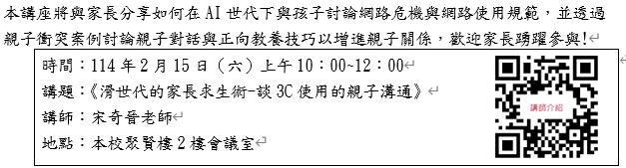
教務處
學務處
總務處
輔導室
親職組
親職組-親職講座
  歡迎各位家長踴躍參與今日2/15(六)的講座!

Slide 63
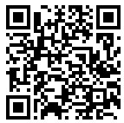
教務處
學務處
總務處
輔導室
親職組
家庭教育宣導
  全國家庭教育諮詢專線412-8185，歡迎多加利用。(親子教養、情感溝通、夫妻相處、家人關係、情緒調適、資源運用…)
  新竹市家庭教育中心將不定期舉辦家庭教育課程及活動，詳見家庭教育中心官網或新竹國小首頁最新公告。
新竹市家庭教育中心官網連結
https://dep-family.hccg.gov.tw/ch/index.jsp

Slide 64
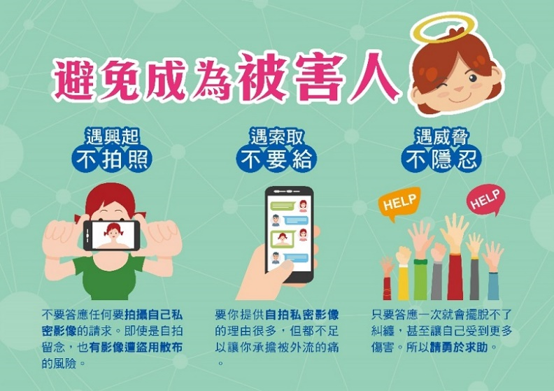
教務處
學務處
總務處
輔導室
親職組
性別平等教育宣導
  是否瀏覽不適合小學生的網站
  是否使用「視訊」與陌生人聊天
  是否與網友相約見面或出遊
  孩子使用手機或平板上網時，請家長留意是否有下列情況，並提醒孩子注意使用網路的安全：

Slide 65







Slide 66
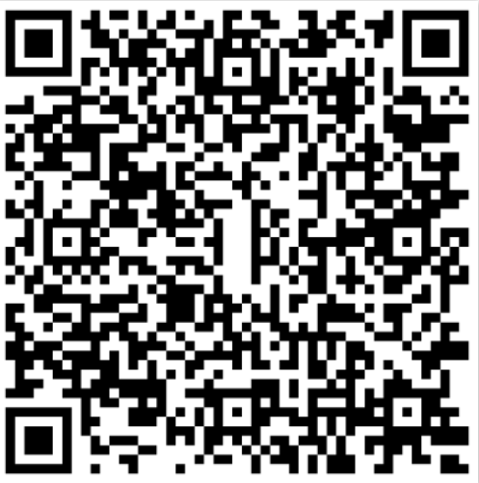
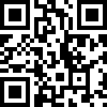
教務處
學務處
總務處
輔導室
親職組
性別平等教育宣導
  衛生福利部製作「兒少性剝削防制宣導」影片歡迎廣為宣傳及運用。
  (衛生福利部官網/衛教視窗/影音專區/兒童及少年性剝削防制)
  本學期將實施二、四、六年級性騷擾、性剝削及家暴防治宣導。
  校園性別事件處理流程
←新竹國小校園性別事件處理流程連結https://pse.is/4ff4dd
兒少性剝削防制宣導影片連結→
https://reurl.cc/Xlk4x0

Slide 67
簡報完畢!
114年2月15日
圖片來源：https://zh.pngtree.com/

